Slide 1
Jaderná chemie podzimní semestr, 2/0, zkouška
Standardní náplň
Úvod a struktura hmoty
Atomové jádro
Radioaktivita
Kinetika
Datování
Jaderné reakce
Reakce neutronů
Supertěžké prvky
Využití jaderných reakcí
Reakce ve vesmíru
Jak se ztrácí energie
Ochrana před zářením
Měření záření
Detektory
Fyzikální vlastnosti
Chemické účinky
Biologické účinky
Účinky na lidský organismus
Ostatní účinky a použití JZ
Indikátory v praxi
Studium komplexů pomocí indikátorů
Jaderná energetika
Pro zájemce
Radiodiagnostické metody
Když se řekne reaktor
Literatura:
Jiří Hála: Radioaktivita, ionizující záření, jaderná energie, Konvoj 1998, Brno
Vladimír Majer a kol.: Základy jaderné chemie, SNTL/ALFA, Praha, 1981
Kolektiv autorů: Jaderně chemické tabulky, SNTL, Praha 1964

Slide 2
Zkouška z jaderné chemie
Zkouška bude vykonána testem na počítači v počítačové učebně UKB, A9/316. Test bude obsahovat 20 otázek, možných odpovědí na každou otázku bude max. 4, z toho správných odpovědí může být od 0 do 4. Za správně zodpovězenou otázku bude považována ta, kdy budou odpovězeny správně všechny dílčí odpovědi u dané otázky, pak se započítává do hodnocení jako 1 bod.
Počet bodů | Hodnocení
< 10 | F
11-12 | E
13-14 | D
15-16 | C
17-18 | B
19-20 | A

Slide 3
Vznik a vývoj jaderné chemie
Vznik jaderné chemie lze datovat do počátku 20. století a souvisí s objevem radioaktivity (Becquerel, 1896)
Jaderná chemie je vědní obor, který se zabývá vlastnostmi hmoty a jevy chemické a fyzikální povahy, jejichž původcem je nebo se na nich podílí jádro atomu a jeho přeměny a který využívá vlastností jádra a jeho projevů ke studiu a řešení chemických problémů.
Začlenění jaderné chemie
Jaderná chemie souvisí s celou řadou přírodovědných oborů:
fyzika chemie biologie
(podstata jaderných jevů)
(vliv jaderných jevů na chemické vlastnosti látek) (působení jaderného záření na organismy)
Třídění jaderné chemie
Obecná jaderná chemie
„Radiochemie“ Radiační chemie
Ostatní přidružené discipliny

Slide 4
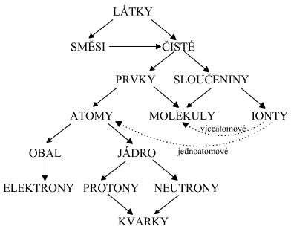
1. Struktura hmoty
Hmota je tvořena z hlediska vnějšího pohledu různými látkami.
Následující schéma uvádí tento pojem do souvislosti s dalším členěním

Slide 5
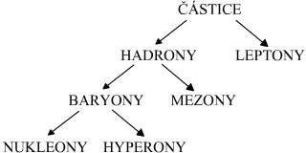
Atomy jsou tvořeny elementárními částicemi (pojem původně vyhrazený pro nedělitelný útvar bez vnitřní struktury)
Elementární částice dnes – cca
100 částic
+ 100 antičástic
Následující schéma naznačuje zjednodušeně členění elementárních částic.

Slide 6
Leptony („lehké částice“)
vyznačují se slabými interakcemi
nemají vnitřní strukturu
lze je považovat za fundamentální částice
Nábojová čísla a hmotnosti leptonů
 |  | Z | m(u)
elektron | _{e}- | -1 | 5,5 . 10⁻⁴ (m0)
elektronové neutrino | νe | 0 | ≤ 5 . 10⁻⁹
mion | _{μ}- | -1 | 0,1135
mionické neutrino | νμ | 0 | < 505.10⁻⁴
tauon | _{τ}- | -1 | 1,908
tauonické neutrino | ντ | 0 | < 0,26
Leptonové číslo pro leptony: | ½
Leptonové číslo pro antileptony: | -½
Náboj: | O nebo -1
Doba života mionu a tauonu je krátká
(10⁻⁶, resp. 10⁻¹³ s).
Platí zákon zachování leptonového čísla:
Celkové leptonové číslo je před interakcí a po ní stejné

Slide 7
Hadrony
– „těžké částice“,
(je jich cca 200)
 |  | spin
Mezony: |  | 0 nebo celočíselný
Baryony: | nukleony (proton, neutron) | 1/2, 3/2
 | hyperony (částice těžší než nukleony)
Baryonové číslo pro baryony: | 1
Baryonové číslo pro antibaryony: | -1
Baryonové číslo pro mezony a leptony: | 0
Platí zákon zachování baryonového čísla:
Celkové baryonové číslo je před interakcí a po ní stejné.

Slide 8
Fundamentální částice
Velký počet hadronů a antihadronů je dán představou o jejich vnitřní struktuře, které jsou tvořeny malým počtem fundamentálních částic druhého typu, tzv. kvarků
(je jich 6 druhů, mají baryonové číslo B= 1/3 a zlomkový elektrický náboj Z= 2/3 nebo -1/3)
Označení kvarků a jejich vlastnosti
kvark | vůně (flavour) | hmotnost (u)
d | down | 0,0086
u | up | 0,0054
s | strange | 0,17
c | charm | 1,61
b | bottom | 4,56
t (1994) | top | 193
nábojové číslo | Z
podivnost (strangeness) | S
půvab (charm) | C
krása (beauty) | B
pravda (truth) | T

Slide 9
Pravidla pro kvarkovou skladbu hadronů
baryon obsahuje vždy tři kvarky, antibaryon obsahuje tři antikvarky (značí se pruhem nad symbolem kvarku)
Vlastnosti některých baryonů
 | hmotnost (u) | Z | kvarkové složení
p | 1,0072765 | +1 | uud
n | 1,0086650 | 0 | udd
Λ | 1,198 | 0 | uds
_{Σ}+ | 1,227 | +1 | uus
_{Σ}- | 1,277 | -1 | dds
_{Ω}- | 1,795 | -1 | sss
Λ_{C} ⁺ | 2,42 | +1 | udc
mezon obsahuje jeden kvark a jeden antikvark

Slide 10
Vlastnosti některých mezonů
 | hmotnost (u) | Z | kvarkové složení
_{π}+ | 0,150 | +1 | uđ
_{π}- | 0,150 | -1 | dū
_{π}o | 0,145 | 0 | uū nebo dđ
_{K}+ | 0,530 | +1
_{K}- | 0,530 | -1
Φ | 1,095 | 0 | atd….
J/Ψ | 3,32 | 0
_{D}o | 2,00 | 0
_{D}+ | 2,005 | +1
Baryonová, nábojová a další kvantová čísla kvarků se sčítají a dávají kvarku pozorované vlastnosti.
Příčinou soudržnosti kvarků jsou tzv. silné interakce (je cca 100 x silnější než interakce elektromagnetické).

Slide 11
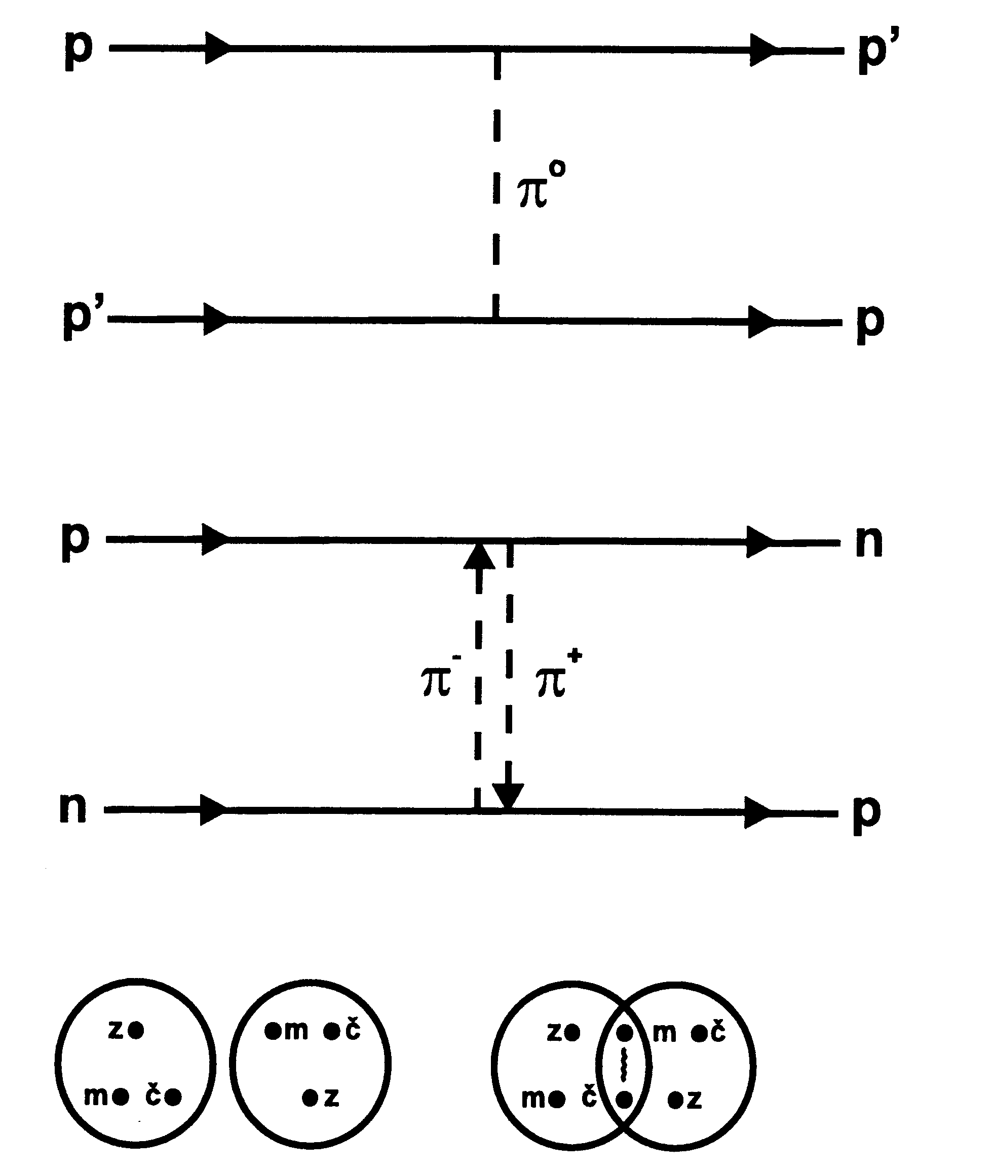
Výměna gluonu mezi dvěma nukleony

Slide 12
Silná interakce:
je zprostředkována výměnnou jiné částice, která má velmi krátkou dobu života (tato částice je po emisi jednou částicí okamžitě absorbována druhou interagující částicí – nelze ji proto jako částici zaznamenat - virtuální částice)
kvanta silového pole mezi kvarky se nazývají gluony, které jsou nehmotné a nemají elektrický náboj
působení interakcí mezi kvarky je omezeno na malý prostor
kvarky nemohou existovat samostatně (k jejich uvolnění by bylo zapotřebí
extrémně vysoké energie) – proto pozorujeme pouze jejich přeskupování za vzniku jiných mezonů a hadronů.
proces výměny je komplikovaný, neboť každý kvark může existovat ve třech kvantových stavech označovaných jako barva (červená, modrá, zelená)
Pojem barva lze si lze představit jako „velmi silný” elektrický (barevný) náboj, který je podstatou silné interakce
podle teorie musí být vznikající hadron bezbarvý ⇒ kvarky se musí vhodně kombinovat (analogie se skládáním barev v barevné fotografii)
při výměně gluonu mezi dvěma kvarky mění oba kvarky svou barvu tak, aby hadron zůstal bezbarvý

Slide 13
Elementární a fundamentální částice pro oblast atomů, jader a jejich radioaktivní přeměny
je dána pouze čtyřmi fundamentálními částicemi první generace
elektron | _{e}-
elektronové neutrino | νe
kvark u | u
kvark d | d
Další generace fundamentálních částic vytvářejí neobvyklé a nestálé hadrony při interakci částic s vysokou energií.
Existují i neobvyklé kombinace dalších leptonů a hadronů – vznikající atomy se nazývají exotické.
Možné jsou i antiatomy, které jsou tvořeny pouze antičásticemi (poprvé v r. 1996)

